Slide 1
WSL Setup for Deep Learning
최병찬

Slide 2
목 차
WSL (Windows Subsystem for Linux) 소개
가상화 (Virtualization) 란?
WSL 2를 이용한 PyTorch Setup Guideline
WSL 설치 및 활성화
Nvidia GPU Driver 설치
Ubuntu 18.04 이미지 설치
WSL 1 → 2 업그레이드 (가상화 기능 활성화 & Linux Kernel 설치)
MobaXterm Setup
Anaconda 및 PyTorch 설치
VS Code 연동
File Directory 열기
Notes:
프레젠테이션을 통해 참가자가 얻는 혜택: 성인 학습자는 주제가 얼마나 중요한지 또는 왜 중요한지를 알면 주제에 더 관심을 가집니다.
발표자의 주제에 대한 전문 지식 수준: 해당 분야에 대한 자격을 간단히 설명하거나 참가자가 발표자의 발표를 들어야 하는 이유를 설명합니다.

Slide 3
0. 참고자료
WSL 설치 관련 참고 자료
WSL 설치법 : https://docs.microsoft.com/ko-kr/windows/wsl/install
윈도우 가상화 활성화 : https://docs.microsoft.com/ko-kr/windows/wsl/install-manual
3단계 – 가상화 활성화 : https://docs.microsoft.com/en-us/windows/wsl/install-manual#step-3---enable-virtual-machine-feature
4단계 - Linux 커널 업데이트 패키지 다운로드 : https://docs.microsoft.com/en-us/windows/wsl/install-manual#step-4---download-the-linux-kernel-update-package
에러 처리 Fix WSLRegisterDistribution Failed with Error 0x8007019e : https://thegeekpage.com/wslregisterdistribution-failed-with-error-0x8007019e/
CUDA on WSL : https://developer.nvidia.com/cuda/wsl
CUDA 드라이버 센터 : https://www.nvidia.com/Download/index.aspx?lang=en-us
Notes:
목표 예
이 단원을 마치면 다음을 수행할 수 있습니다.
팀 웹 서버에 파일을 저장합니다.
팀 웹 서버의 다른 위치로 파일을 이동합니다.
팀 웹 서버의 파일을 공유합니다.

Slide 4
0. 참고자료
WSL VS Code Setup
Developing in WSL : https://code.visualstudio.com/docs/remote/wsl
Remote development in WSL : https://code.visualstudio.com/docs/remote/wsl-tutorial
VS Code Remote Development : https://marketplace.visualstudio.com/items?itemName=ms-vscode-remote.vscode-remote-extensionpack
Python VS Code Setup : https://code.visualstudio.com/docs/python/environments
Anaconda Setup
How to Install Anaconda on Ubuntu 18.04 and 20.04 : https://phoenixnap.com/kb/how-to-install-anaconda-ubuntu-18-04-or-20-04
Notes:
목표 예
이 단원을 마치면 다음을 수행할 수 있습니다.
팀 웹 서버에 파일을 저장합니다.
팀 웹 서버의 다른 위치로 파일을 이동합니다.
팀 웹 서버의 파일을 공유합니다.

Slide 5
0. 참고자료
가상화 기술 개요
윈도우 Hyper-V : https://docs.microsoft.com/ko-kr/windows-server/virtualization/hyper-v/hyper-v-technology-overview
가상화 기술 소개 – Red Hat : https://www.redhat.com/ko/topics/virtualization/what-is-virtualization
가상화란 무엇인가? : https://kim-dragon.tistory.com/5
Notes:
목표 예
이 단원을 마치면 다음을 수행할 수 있습니다.
팀 웹 서버에 파일을 저장합니다.
팀 웹 서버의 다른 위치로 파일을 이동합니다.
팀 웹 서버의 파일을 공유합니다.

Slide 6
WSL (Windows Subsystem for Linux) 소개

Slide 7
WSL (Windows Subsystem for Linux) 소개
WSL : Windows Subsystem for Linux (리눅스용 윈도우 하위 시스템)
가상 머신 또는 이중 부팅 없이 윈도우에서 직접 GNU/리눅스 환경을 실행할 수 있도록 마이크로 소프트에서 개발한 윈도우 어플리케이션
윈도우에 기본으로 내장된 최신 가상화 기술인 Hyper-V를 이용하여 보다 최적화된 형태로 가상 Linux 환경을 실행할 수 있음
유사 가상화 제품으로 대표적으로 WMWare, Docker가 있음. 맥북의 경우 Parallels라는 가상머신 인스턴스 실행 프로그램이 있음
Notes:
목표 예
이 단원을 마치면 다음을 수행할 수 있습니다.
팀 웹 서버에 파일을 저장합니다.
팀 웹 서버의 다른 위치로 파일을 이동합니다.
팀 웹 서버의 파일을 공유합니다.

Slide 8
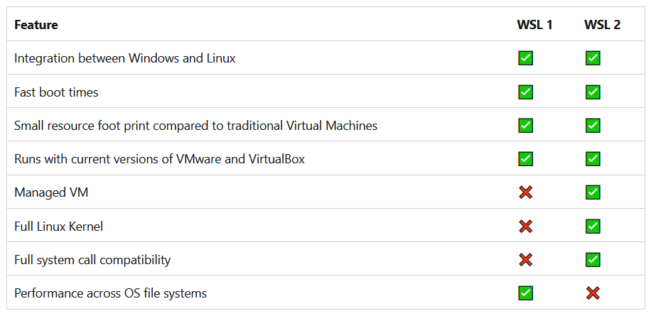
WSL (Windows Subsystem for Linux) 소개
WSL 지금까지 WSL 1, WSL 2 두가지 버전이 있음
WSL 2는 실제 리눅스 커널 탑재를 통해 Host PC의 GPU를 포함한 모든 하드웨어에 대한 통제 및 가상화가 가능함
(출처 : https://docs.microsoft.com/en-us/windows/wsl/compare-versions)
Notes:
목표 예
이 단원을 마치면 다음을 수행할 수 있습니다.
팀 웹 서버에 파일을 저장합니다.
팀 웹 서버의 다른 위치로 파일을 이동합니다.
팀 웹 서버의 파일을 공유합니다.

Slide 9
WSL (Windows Subsystem for Linux) 소개
WSL 사용 장점
1개의 Local Host PC에 Window / Linux 환경을 경량화하여 동시 사용 가능
이미 윈도우가 설치된 환경에 별도 듀얼 부팅 셋업 없이 빠른 개발 환경 구축 가능
VS Code와 연동하여 코딩, Intellisense (자동완성기능) 등 개발에 필요한 모든 기능 수행 가능
WSL 사용 한계점
CLI (Command Line Interface) 터미널 개발에 능숙한 개발자에 적합
GUI 사용을 위해서는 별도의 작업이 필요함
(https://docs.microsoft.com/en-us/windows/wsl/tutorials/gui-apps)
GUI 사용이 제한되기에 Terminal 분할 기능을 가진 Terminator를 사용할 수 없음
윈도우 작업 공간과 Linux 작업 공간이 분리되어있기에 Linux에서 지속적인 백업이 필요함
CPU, RAM, GPU를 윈도우와 Linux 모두 공유하는 상황이기에 고성능 하드웨어 환경이 요구됨
(※ 특히 RAM 같은 경우는 WSL를 위한 별도의 영역을 미리 잡고 시작함)
Notes:
목표 예
이 단원을 마치면 다음을 수행할 수 있습니다.
팀 웹 서버에 파일을 저장합니다.
팀 웹 서버의 다른 위치로 파일을 이동합니다.
팀 웹 서버의 파일을 공유합니다.

Slide 10
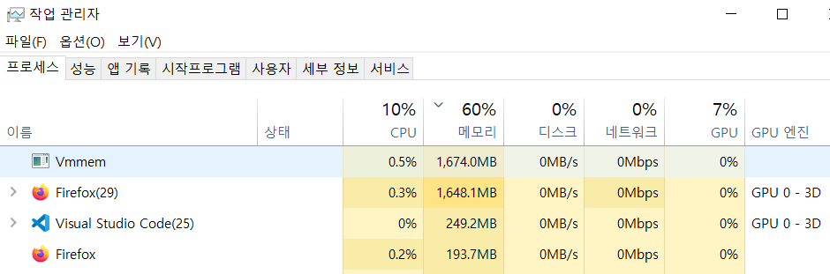
WSL (Windows Subsystem for Linux) 소개
WSL의 하드웨어 공유 상황
Ctrl + Shift + ESC → 작업 관리자 실행 → 프로세스 → Vmmem (WSL 프로세스)
WSL 프로세스 실행을 위해
RAM이 미리 할당되어
있는 것을 볼 수 있음
Notes:
목표 예
이 단원을 마치면 다음을 수행할 수 있습니다.
팀 웹 서버에 파일을 저장합니다.
팀 웹 서버의 다른 위치로 파일을 이동합니다.
팀 웹 서버의 파일을 공유합니다.

Slide 11
가상화 (Virtualization) 란?

Slide 12
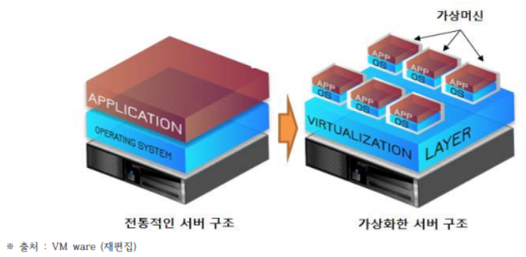
가상화 (Virtualization) 란?
물리적인 HW 장치를 논리적인 객체로 추상화하는 것
→ 하나의 HW를 여러 개인 것 처럼 동작시키거나 여러 개의 HW를 묶어서 하나의 장치인 것처럼 사용자에게 공유자원으로 제공하는 것
→ 제한된 HW 자원 (CPU, RAM, GPU 등)을 쪼개서 여러 사용자에게 공유해주거나 / 하나로 묶어서 거대한 서비스 장치로 사용함
→ 제한된 HW 자원 (CPU, RAM, GPU 등)을 효율적으로 분산하여 사용할 수 있음
(출처 : https://kim-dragon.tistory.com/5)
Notes:
목표 예
이 단원을 마치면 다음을 수행할 수 있습니다.
팀 웹 서버에 파일을 저장합니다.
팀 웹 서버의 다른 위치로 파일을 이동합니다.
팀 웹 서버의 파일을 공유합니다.

Slide 13
가상화 (Virtualization) 란?
가상화의 의의 : 1 HW – 1 OS 구조에서 탈피하여 SW 환경을 자유롭게 분산하여 작동시킴
주어진 CPU, RAM, GPU 데스크탑 또는 서버 환경에서 사용자들의 요구에 따라 각자 개별 OS 환경을 셋팅하여 사용할 수 있음
과거와 달리 1개의 PC에 1개의 OS만 올라가야하는 구조를 탈피할 수 있음
소프트웨어적으로 보다 유연하게 사용자별로 서비스별로 SW 환경을 구성할 수 있게 해주면서 보다 효율적인 HW 자원 사용이 가능해짐
Notes:
목표 예
이 단원을 마치면 다음을 수행할 수 있습니다.
팀 웹 서버에 파일을 저장합니다.
팀 웹 서버의 다른 위치로 파일을 이동합니다.
팀 웹 서버의 파일을 공유합니다.

Slide 14
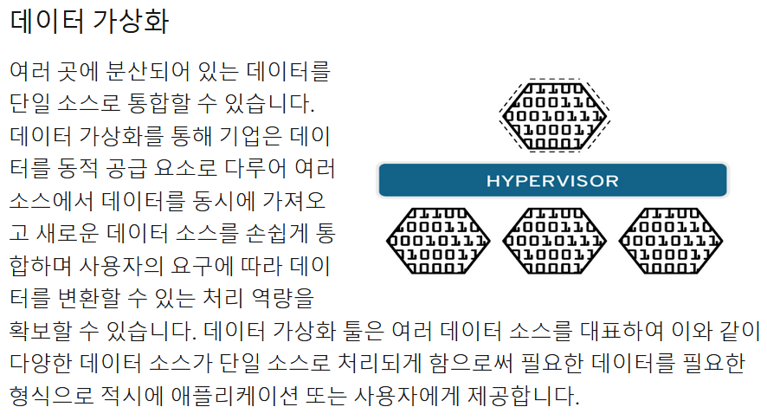
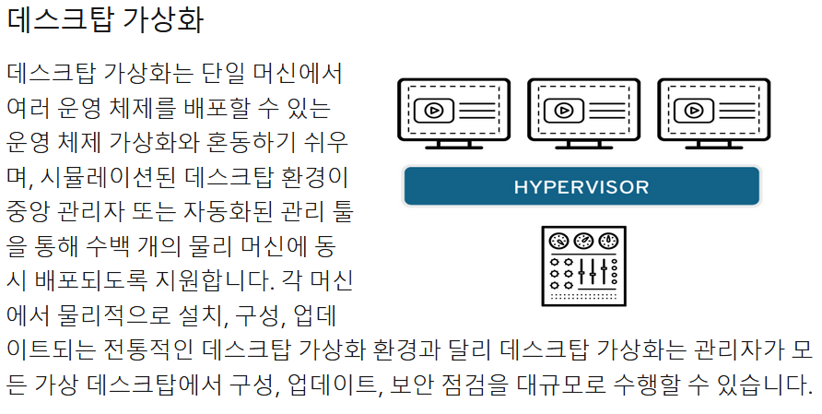
가상화 (Virtualization) 란?
가상화 유형 : 데이터 가상화 / 데스크탑 가상화 / 서버 가상화 / 운영체제 가상화 / 네트워크 가상화
(출처 : https://www.redhat.com/ko/topics/virtualization/what-is-virtualization)
Notes:
목표 예
이 단원을 마치면 다음을 수행할 수 있습니다.
팀 웹 서버에 파일을 저장합니다.
팀 웹 서버의 다른 위치로 파일을 이동합니다.
팀 웹 서버의 파일을 공유합니다.

Slide 15
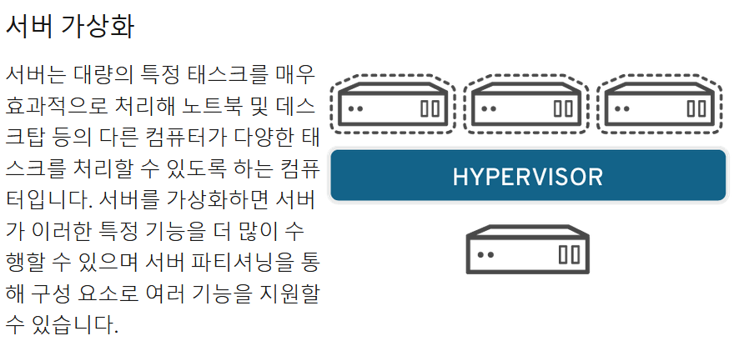
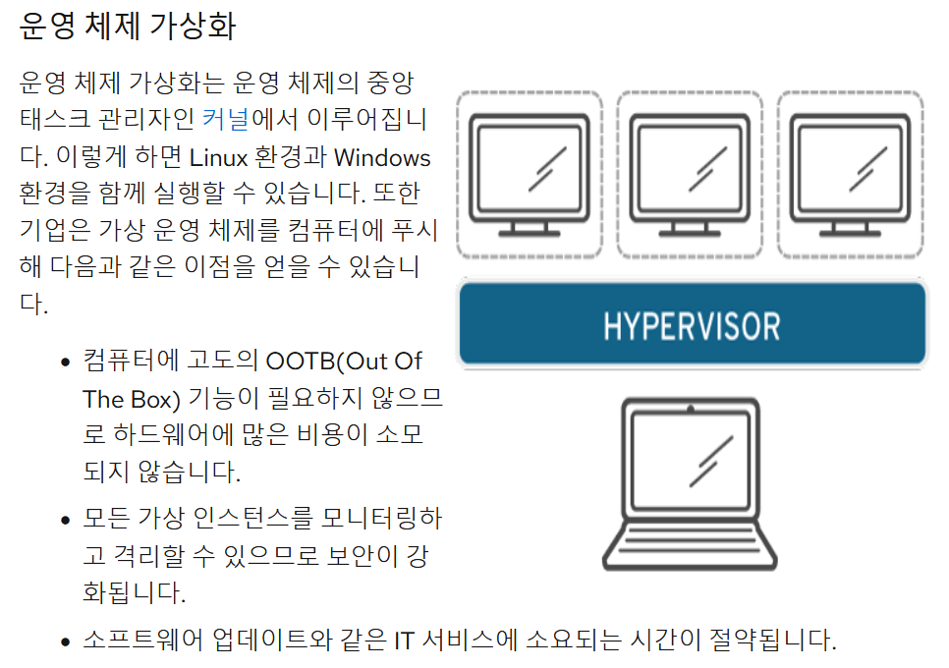
가상화 (Virtualization) 란?
가상화 유형 : 데이터 가상화 / 데스크탑 가상화 / 서버 가상화 / 운영체제 가상화 / 네트워크 가상화
(출처 : https://www.redhat.com/ko/topics/virtualization/what-is-virtualization)
Notes:
목표 예
이 단원을 마치면 다음을 수행할 수 있습니다.
팀 웹 서버에 파일을 저장합니다.
팀 웹 서버의 다른 위치로 파일을 이동합니다.
팀 웹 서버의 파일을 공유합니다.

Slide 16
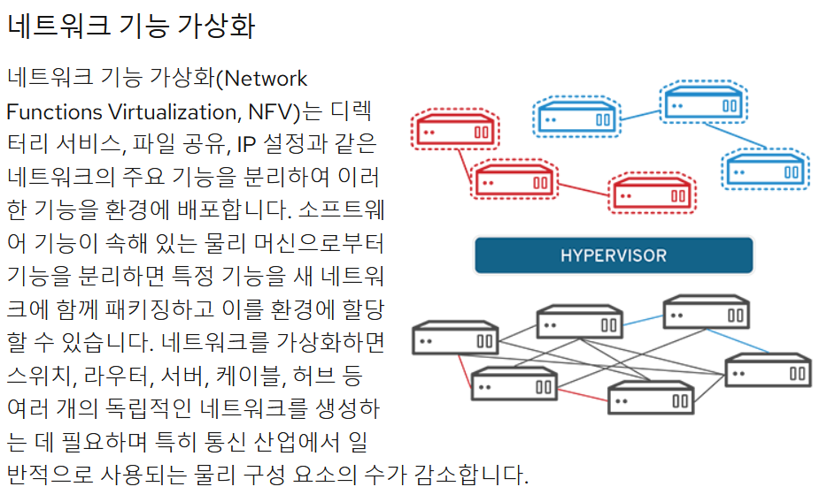
가상화 (Virtualization) 란?
가상화 유형 : 데이터 가상화 / 데스크탑 가상화 / 서버 가상화 / 운영체제 가상화 / 네트워크 가상화
(출처 : https://www.redhat.com/ko/topics/virtualization/what-is-virtualization)
Notes:
목표 예
이 단원을 마치면 다음을 수행할 수 있습니다.
팀 웹 서버에 파일을 저장합니다.
팀 웹 서버의 다른 위치로 파일을 이동합니다.
팀 웹 서버의 파일을 공유합니다.

Slide 17
WSL 2를 이용한 PyTorch Setup Guideline

Slide 18
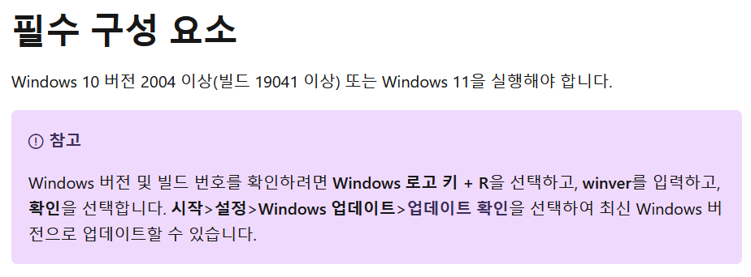
1. WSL 설치 및 활성화
(WSL 설치 가이드라인 : https://docs.microsoft.com/ko-kr/windows/wsl/install)
현재 설치된 윈도우 버전을 확인할 것
만약 최신 버전의 윈도우가 아닌 경우 윈도우 업데이트부터 수행함
Notes:
목표 예
이 단원을 마치면 다음을 수행할 수 있습니다.
팀 웹 서버에 파일을 저장합니다.
팀 웹 서버의 다른 위치로 파일을 이동합니다.
팀 웹 서버의 파일을 공유합니다.

Slide 19
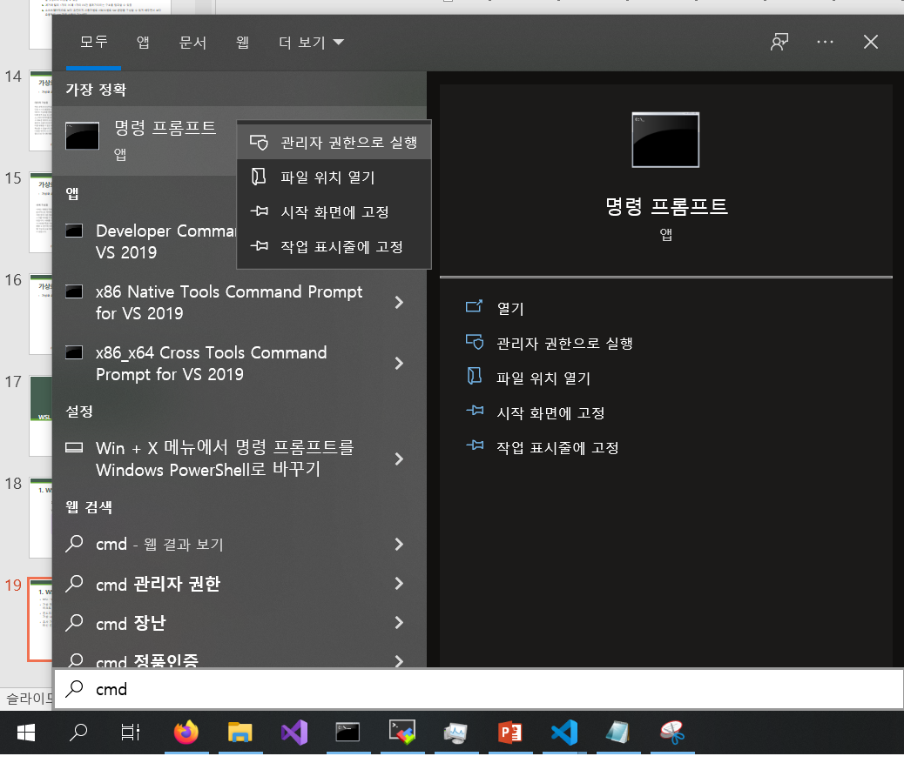
1. WSL 설치 및 활성화
명령 프롬프트를 관리자 권한으로 실행
윈도우 키 또는 돋보기 키를 누른 후 cmd 입력
명령 프롬프트 찾기
Notes:
목표 예
이 단원을 마치면 다음을 수행할 수 있습니다.
팀 웹 서버에 파일을 저장합니다.
팀 웹 서버의 다른 위치로 파일을 이동합니다.
팀 웹 서버의 파일을 공유합니다.

Slide 20
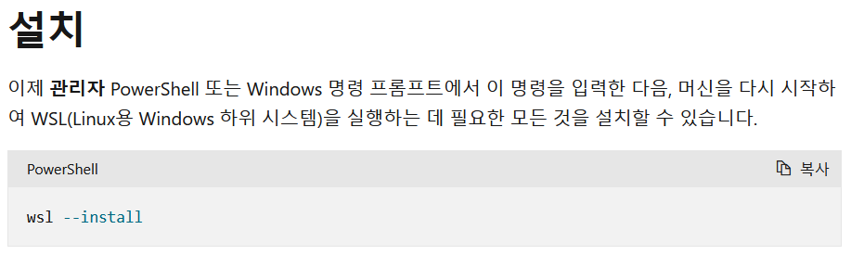
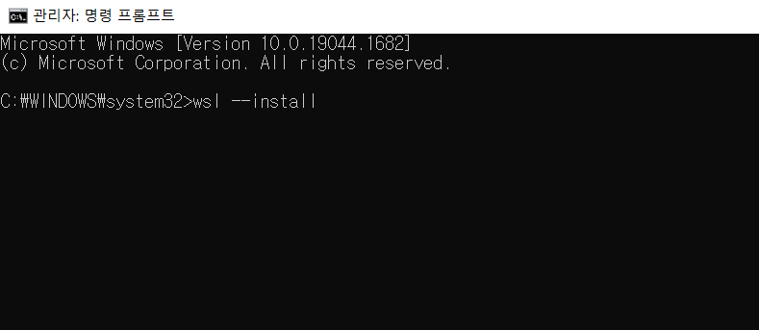
1. WSL 설치 및 활성화
(WSL 설치 가이드라인 : https://docs.microsoft.com/ko-kr/windows/wsl/install)
관리자 권한으로 명령 프롬프트 실행된 것 확인
WSL 설치 명령어 입력
Notes:
목표 예
이 단원을 마치면 다음을 수행할 수 있습니다.
팀 웹 서버에 파일을 저장합니다.
팀 웹 서버의 다른 위치로 파일을 이동합니다.
팀 웹 서버의 파일을 공유합니다.

Slide 21
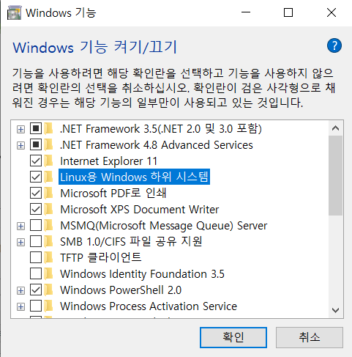
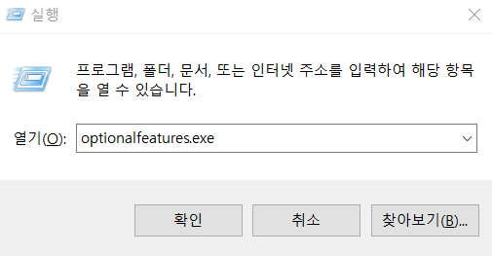
1. WSL 설치 및 활성화
WSLRegisterDistribution Failed with Error 0x8007019e 해결하기
Fix WSLRegisterDistribution Failed with Error 0x8007019e : https://thegeekpage.com/wslregisterdistribution-failed-with-error-0x8007019e/
윈도우키 + R을 눌러서 실행창 실행
optionalfeatures.exe 입력 후 확인 클릭
Windows Subsystem for Linux (Linux용 Windows 하위 시스템)에 대해 체크 후 확인 클릭
프로그램 실행 후 재부팅 누르기
Notes:
목표 예
이 단원을 마치면 다음을 수행할 수 있습니다.
팀 웹 서버에 파일을 저장합니다.
팀 웹 서버의 다른 위치로 파일을 이동합니다.
팀 웹 서버의 파일을 공유합니다.

Slide 22
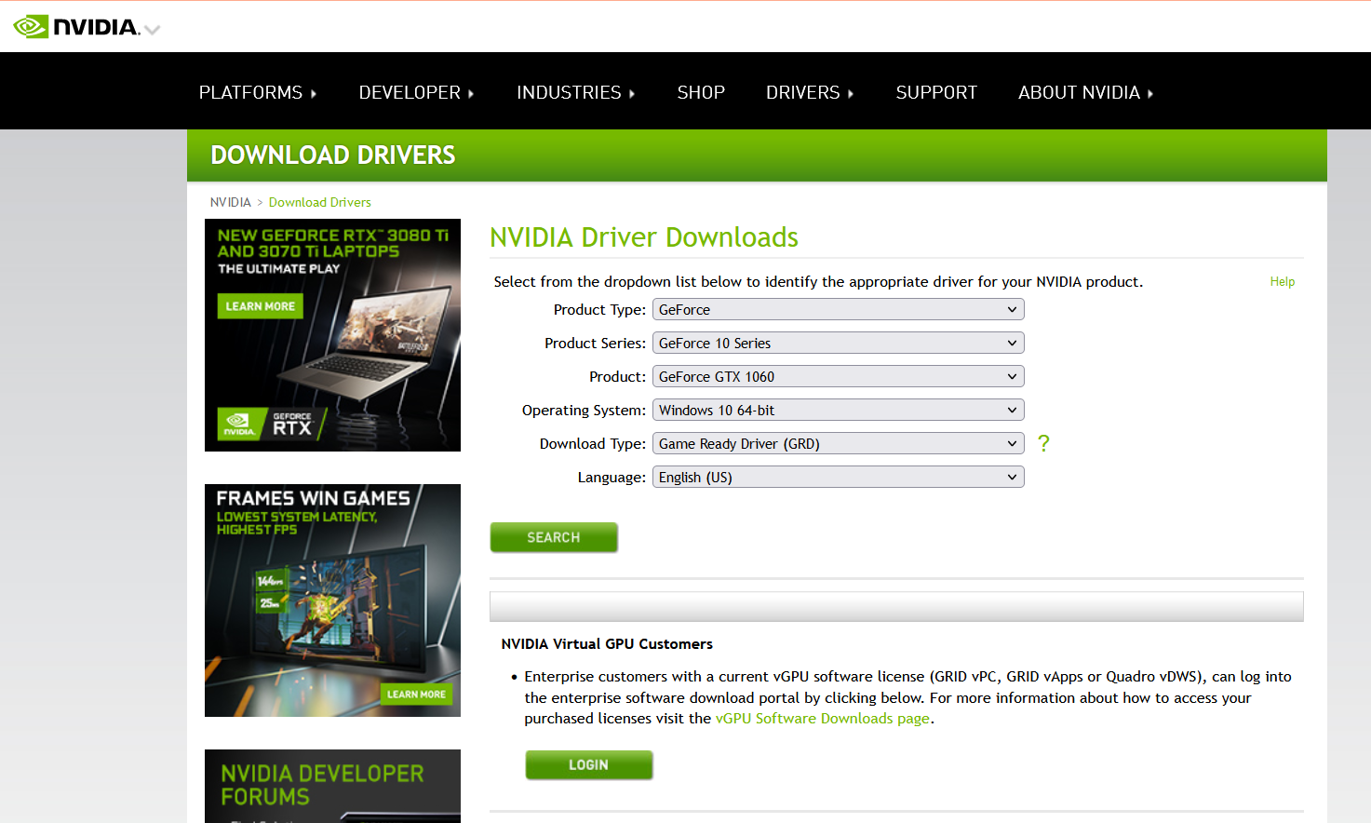
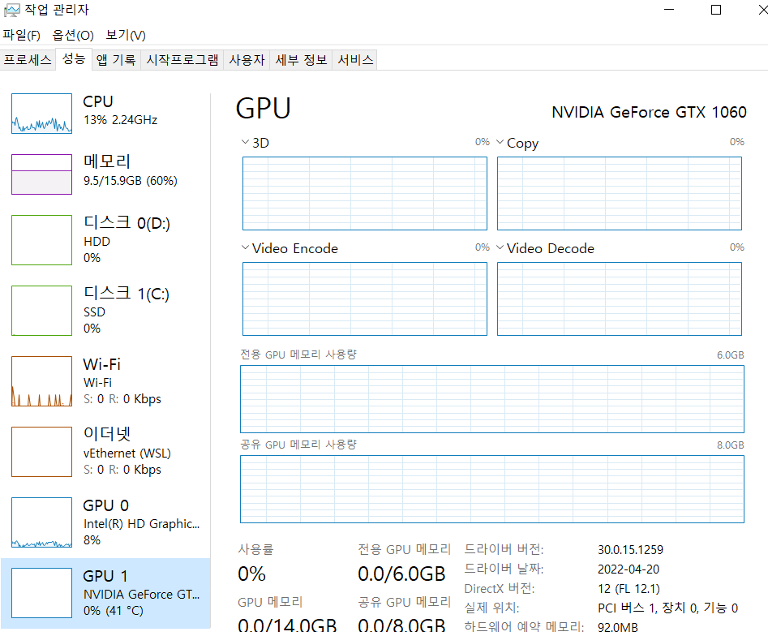
2. Nvidia GPU Driver 설치
Nvidia 드라이버 센터 이동
현재 사용하는 GPU 드라이버 정보 입력 후 Search 하여 최신 드라이버 설치
※ 윈도우에서 사용하는 GPU 확인하는 방법
Ctrl + Shift + ESC 작업 관리자 실행
성능 → 좌측 바에서 GPU 찾기
GPU 중 Nvidia 제품명을 찾아서 클릭
Nvidia GTX 1060
사용 예시
Notes:
목표 예
이 단원을 마치면 다음을 수행할 수 있습니다.
팀 웹 서버에 파일을 저장합니다.
팀 웹 서버의 다른 위치로 파일을 이동합니다.
팀 웹 서버의 파일을 공유합니다.

Slide 23
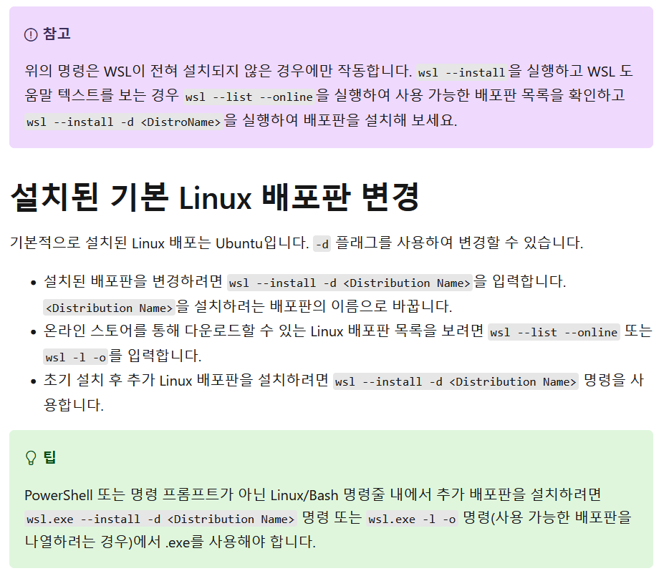
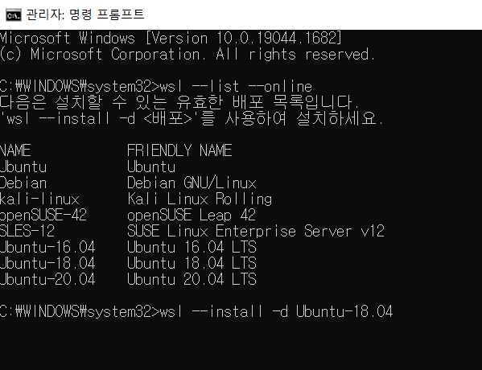
3. Ubuntu 설치
원하는 버전의 Linux 설치 (WSL 설치 가이드라인 : https://docs.microsoft.com/ko-kr/windows/wsl/install)
wsl --list --online을 입력하여 현재 설치 가능한 Linux 버전 리스트를 확인함
wsl --install --d <Distribution Name> 명령어를 통해 원하는 버전의 Linux를 선택하여 설치함
예 : Ubuntu 18.04 설치
→ wsl --install -d Ubuntu-18.04
Notes:
목표 예
이 단원을 마치면 다음을 수행할 수 있습니다.
팀 웹 서버에 파일을 저장합니다.
팀 웹 서버의 다른 위치로 파일을 이동합니다.
팀 웹 서버의 파일을 공유합니다.

Slide 24
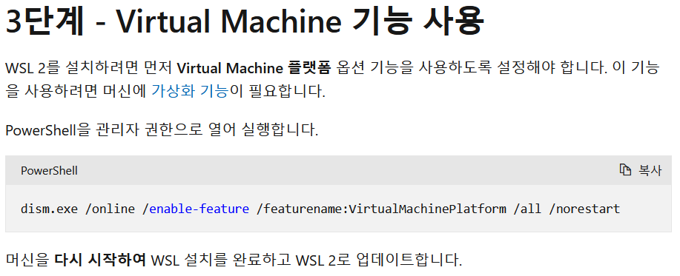
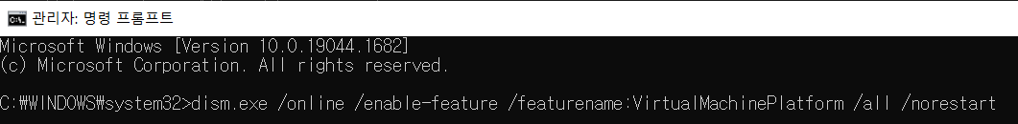
4. WSL 1 → 2 업그레이드 : 가상화 기능 활성화
가상화 기능 활성화
Manual installation steps for older versions of WSL 3단계
: https://docs.microsoft.com/en-us/windows/wsl/install-manual#step-3---enable-virtual-machine-feature
윈도우 가상화 기능 활성화 명령어 입력
명령어 실행 후 컴퓨터 재부팅
Notes:
목표 예
이 단원을 마치면 다음을 수행할 수 있습니다.
팀 웹 서버에 파일을 저장합니다.
팀 웹 서버의 다른 위치로 파일을 이동합니다.
팀 웹 서버의 파일을 공유합니다.

Slide 25
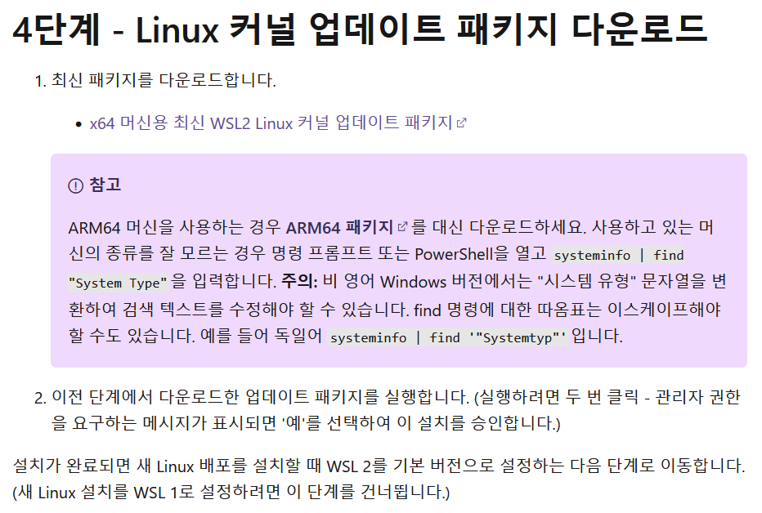
4. WSL 1 → 2 업그레이드 : Linux Kernel 설치
Linux Kernel 설치
Manual installation steps for older versions of WSL 4단계
: https://docs.microsoft.com/en-us/windows/wsl/install-manual#step-4---download-the-linux-kernel-update-package
WSL2 Linux 커널 업데이트 패키지 다운로드
다운로드 후 실행하여 Linux 커널 업데이트 설치
설치 후 재부팅
Notes:
목표 예
이 단원을 마치면 다음을 수행할 수 있습니다.
팀 웹 서버에 파일을 저장합니다.
팀 웹 서버의 다른 위치로 파일을 이동합니다.
팀 웹 서버의 파일을 공유합니다.

Slide 26
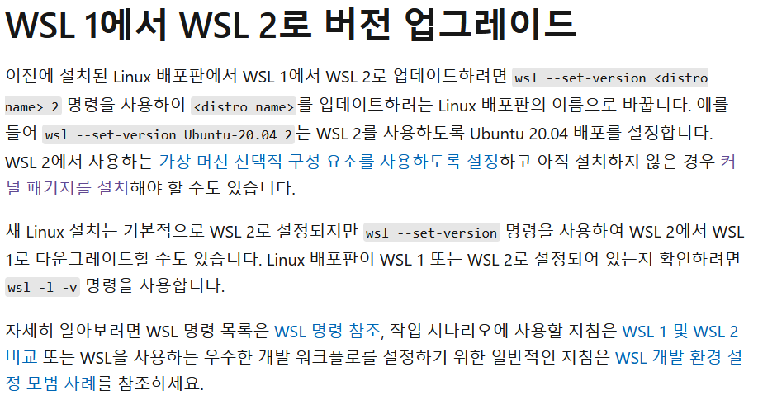
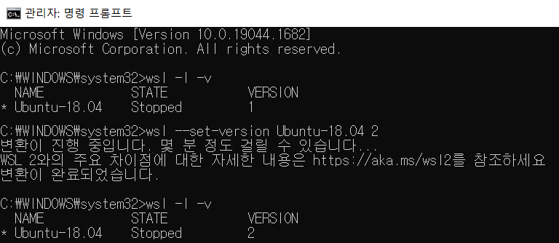
4. WSL 1 → 2 업그레이드
WSL 2 업그레이드
WSL 1에서 WSL 2로 버전 업그레이드
: https://docs.microsoft.com/ko-kr/windows/wsl/install#upgrade-version-from-wsl-1-to-wsl-2
wsl -l -v를 입력하여 현재 설치된 Linux가 WSL1 또는 WSL2로 설치 되어있는지 파악함
설치된 Linux가 WSL1으로 설치됬다면 WSL2로 업그레이드함
Version이 1이기에
WSL1으로 설치된 상태임
wsl --set-version <Distribution Name> 2 명령어를 사용하여 원하는 Linux를 WSL2로 업그레이드함
ex : Ubuntu 18.04 업그레이드
wsl --set-version Ubuntu-18.04 2
WSL2 업그레이드 완료 확인
wsl -l -v를 입력하여 원하는 Linux가 WSL2로 전환되었는지 다시 확인
확인 후 재부팅
Version이 2이기에
WSL2로 변환된 상태임
Notes:
목표 예
이 단원을 마치면 다음을 수행할 수 있습니다.
팀 웹 서버에 파일을 저장합니다.
팀 웹 서버의 다른 위치로 파일을 이동합니다.
팀 웹 서버의 파일을 공유합니다.

Slide 27
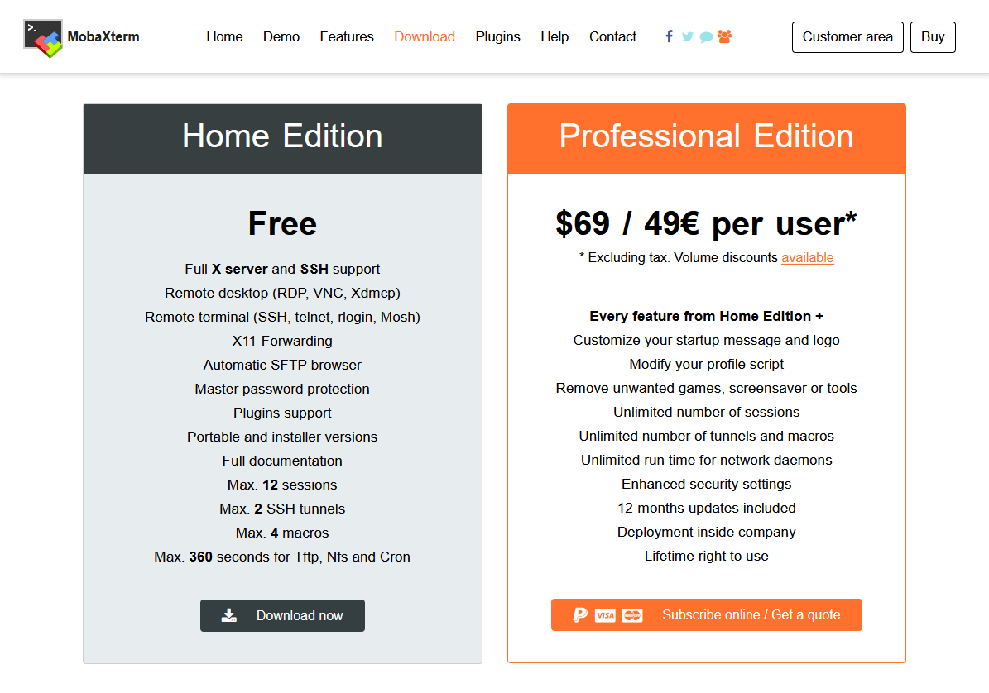
5. MobaXterm Setup
MobaXterm
RDP, SSH, FTP 등 각종 Terminal 기능을 제공할 수 있는 통합 Terminal 프로그램
https://mobaxterm.mobatek.net/ 에서 Home Edition으로 설치 후 실행
MobaXterm 사용 이유
VS Code로 작성한 코드 실행
htop, top, nvidia-smi 등을 사용하여 CPU, RAM, GPU 상태 모니터링
Notes:
목표 예
이 단원을 마치면 다음을 수행할 수 있습니다.
팀 웹 서버에 파일을 저장합니다.
팀 웹 서버의 다른 위치로 파일을 이동합니다.
팀 웹 서버의 파일을 공유합니다.

Slide 28
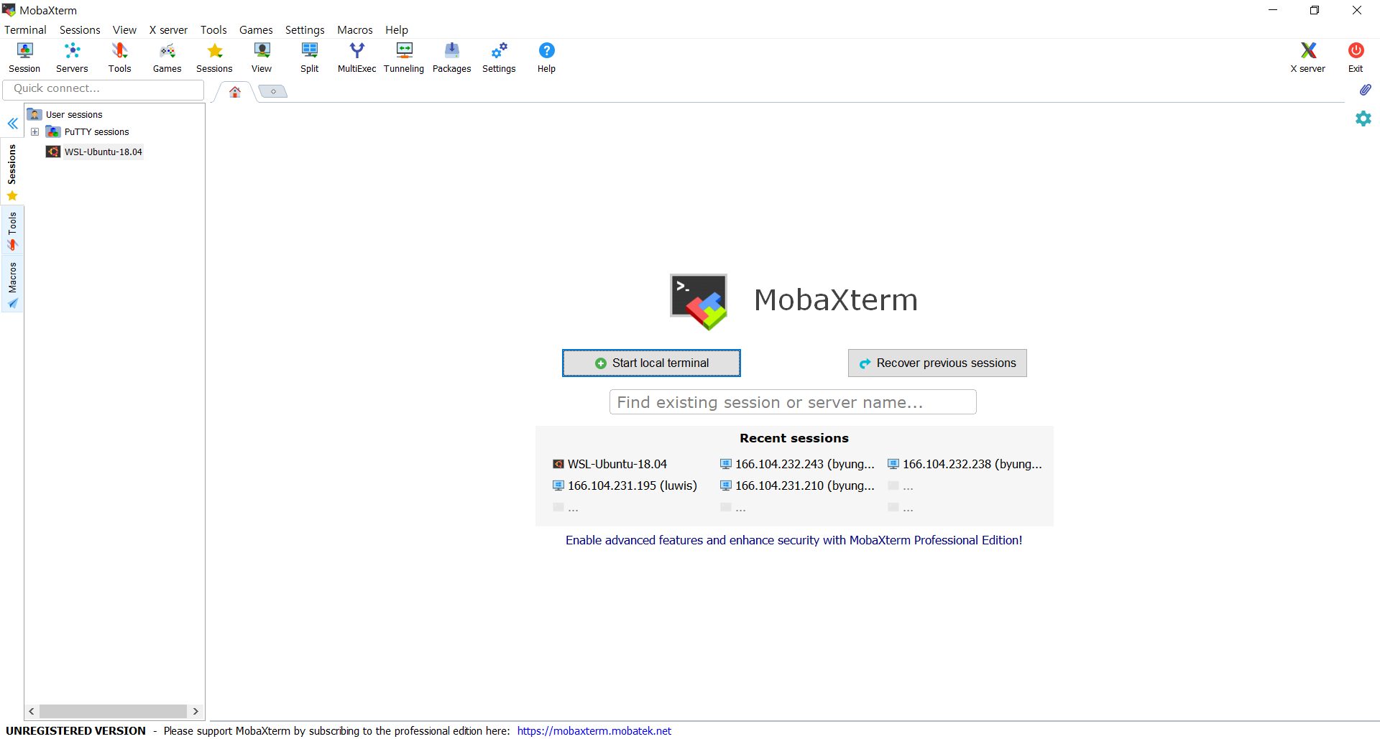
5. MobaXterm Setup
WSL 리눅스 환경이 자동 등록되어있는 것 확인
WSL 세션 4개 실행
Sessions 클릭
Notes:
목표 예
이 단원을 마치면 다음을 수행할 수 있습니다.
팀 웹 서버에 파일을 저장합니다.
팀 웹 서버의 다른 위치로 파일을 이동합니다.
팀 웹 서버의 파일을 공유합니다.

Slide 29
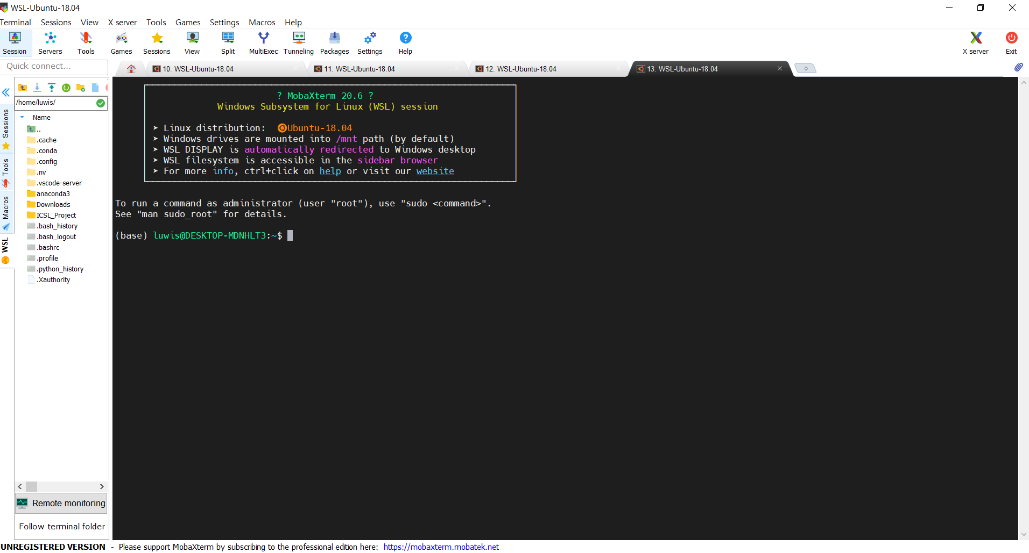
5. MobaXterm Setup
Terminal Session 리스트
각 Linux Terminal Session별 Directory 전시
(※ 실시간 동기화가 느림)
Notes:
목표 예
이 단원을 마치면 다음을 수행할 수 있습니다.
팀 웹 서버에 파일을 저장합니다.
팀 웹 서버의 다른 위치로 파일을 이동합니다.
팀 웹 서버의 파일을 공유합니다.

Slide 30
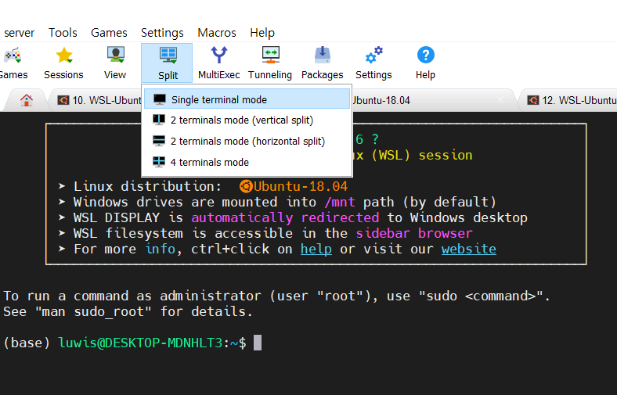
5. MobaXterm Setup
Split 메뉴 → 4 terminals mode를 통해 화면 4분할 수행
Notes:
목표 예
이 단원을 마치면 다음을 수행할 수 있습니다.
팀 웹 서버에 파일을 저장합니다.
팀 웹 서버의 다른 위치로 파일을 이동합니다.
팀 웹 서버의 파일을 공유합니다.

Slide 31
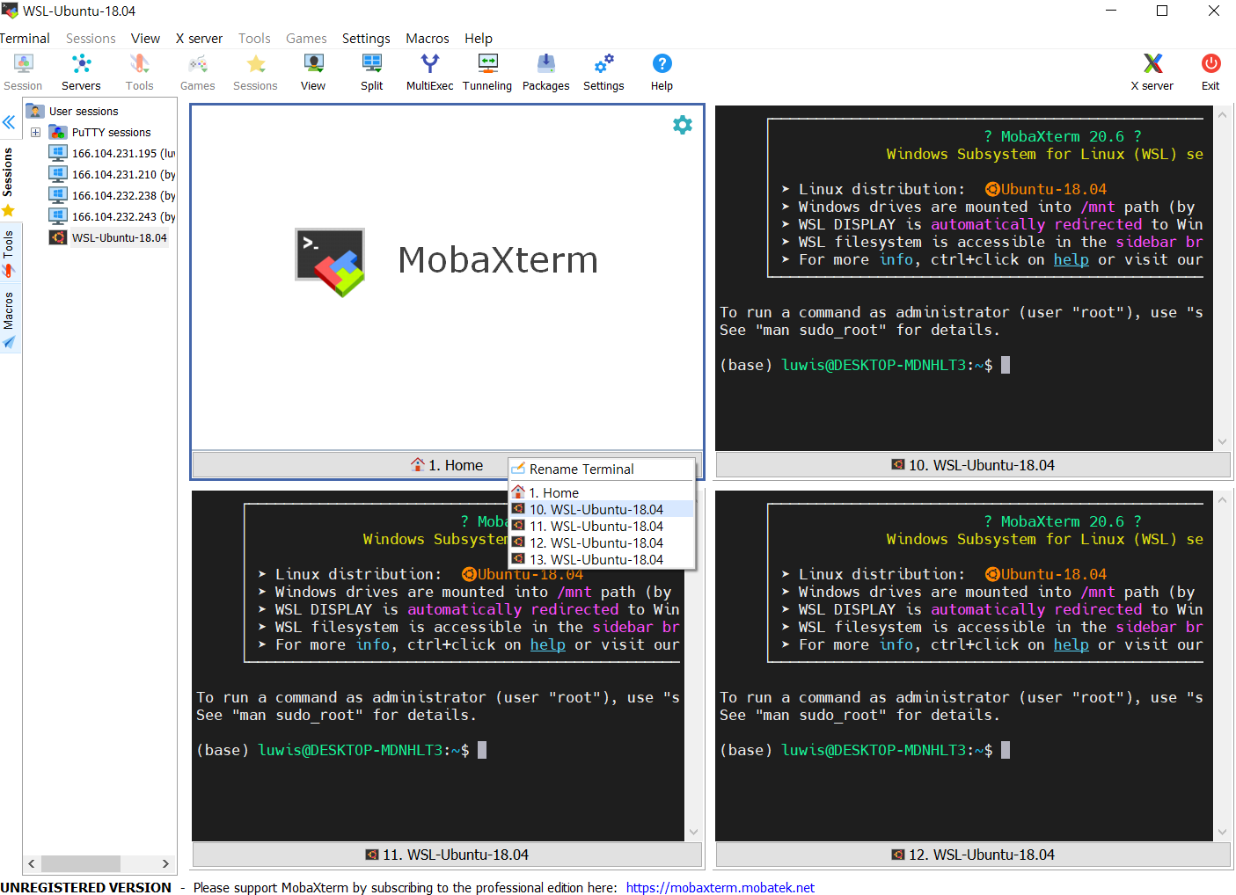
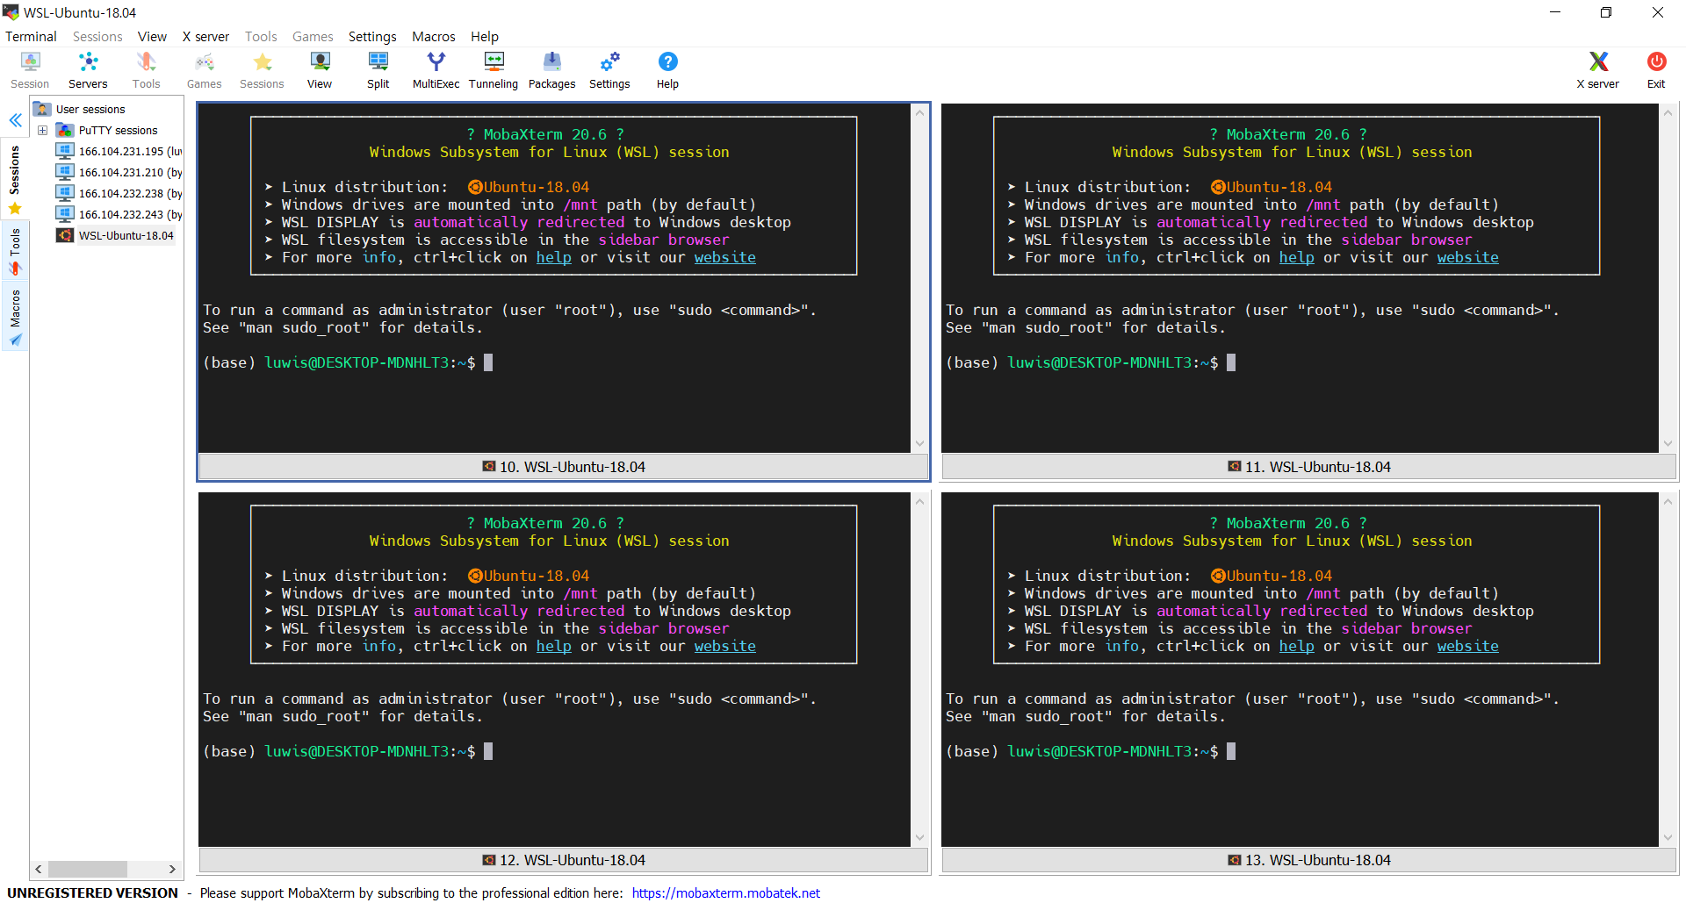
5. MobaXterm Setup
각 화면별로 다른 Terminal Session이 실행되게 배분함
Notes:
목표 예
이 단원을 마치면 다음을 수행할 수 있습니다.
팀 웹 서버에 파일을 저장합니다.
팀 웹 서버의 다른 위치로 파일을 이동합니다.
팀 웹 서버의 파일을 공유합니다.

Slide 32
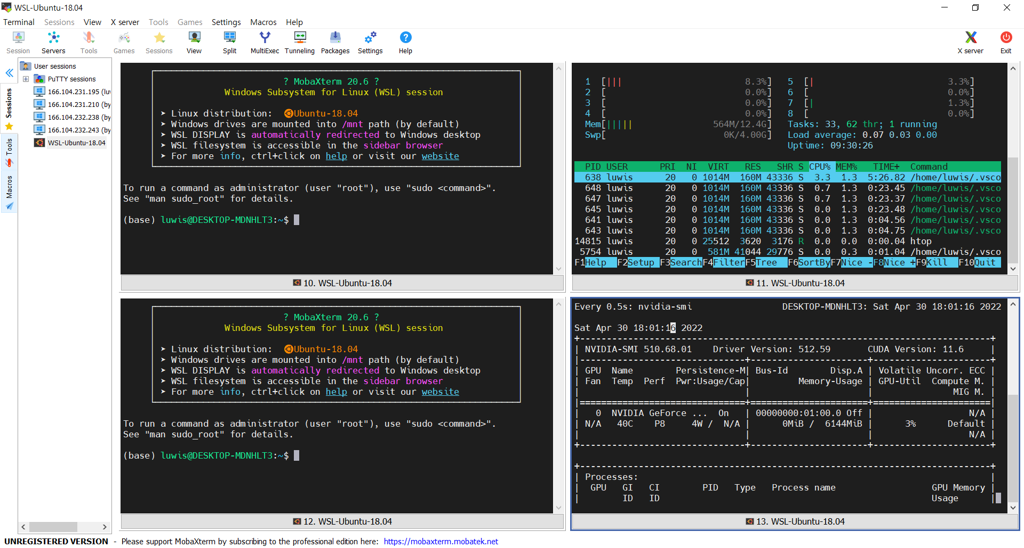
5. MobaXterm Setup
top 또는 htop을 이용한
CPU • RAM • 프로세스 모니터링
코드 실행 및 수정 화면 1
Nvidia-smi를 이용한
GPU 모니터링
코드 실행 및 수정 화면 2
Notes:
목표 예
이 단원을 마치면 다음을 수행할 수 있습니다.
팀 웹 서버에 파일을 저장합니다.
팀 웹 서버의 다른 위치로 파일을 이동합니다.
팀 웹 서버의 파일을 공유합니다.

Slide 33
Anaconda 및 PyTorch 설치
설치 파일 전송 방법
https://www.anaconda.com/products/distribution#Downloads 이동
64-Bit (x86) Installer (581 MB) 다운로드
WinSCP 또는 MobaXterm을 통해 설치파일을 WSL 세션으로 전송함
bash 명령어를 사용하여 Anaconda 설치 Bash 파일 실행
Wget을 이용한 Terminal에서 설치 방법
https://www.anaconda.com/products/distribution#Downloads 이동
64-Bit (x86) Installer (581 MB) 다운로드 우클릭 → 새로운 탭에서 실행
새로운 탭에 나오는 경로를 WSL Terminal 세션에서 Wget <새로운 탭 주소> 명령어 실행
(ex : wget https://repo.anaconda.com/archive/Anaconda3-2021.11-Linux-x86_64.sh)
Wget을 통해 다운로드된 Anaconda 설치 Bash 파일을 실행
Notes:
목표 예
이 단원을 마치면 다음을 수행할 수 있습니다.
팀 웹 서버에 파일을 저장합니다.
팀 웹 서버의 다른 위치로 파일을 이동합니다.
팀 웹 서버의 파일을 공유합니다.

Slide 34

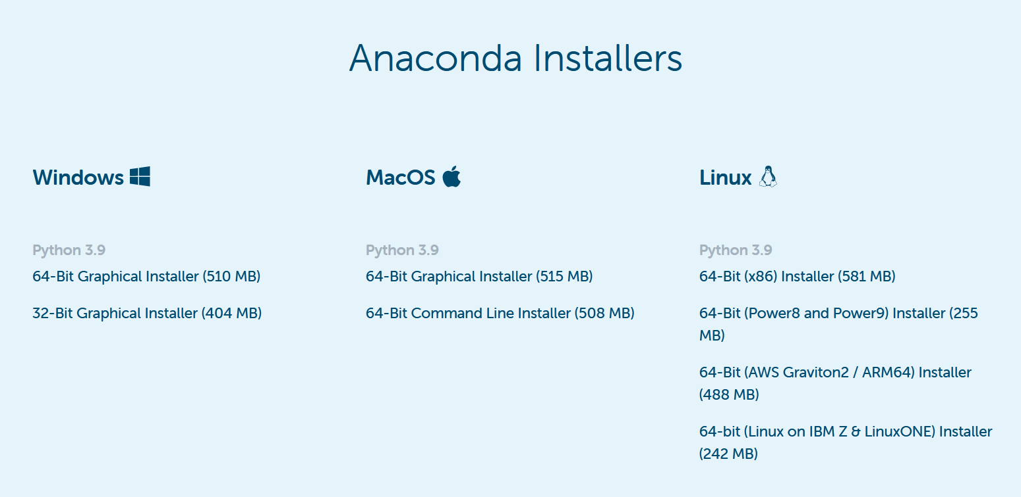
Anaconda 및 PyTorch 설치
https://www.anaconda.com/products/distribution#Downloads 으로 이동
Anaconda 공식 사이트에서 리눅스 아이콘 클릭
64-Bit (x86) Installer (581 MB) 다운로드 → 설치파일 WSL 세션으로 전송 후 설치
64-Bit (x86) Installer (581 MB) 우클릭 후 주소 복사 → WSL 세션에서 Wget으로 다운로드 후 설치
Notes:
목표 예
이 단원을 마치면 다음을 수행할 수 있습니다.
팀 웹 서버에 파일을 저장합니다.
팀 웹 서버의 다른 위치로 파일을 이동합니다.
팀 웹 서버의 파일을 공유합니다.

Slide 35
Anaconda 및 PyTorch 설치
Ananconda 환경 만들기
Anaconda 설치 후 Terminal 종료 후 재실행
실행 시 앞에 <base>가 붙는지 확인 (예 : )
Python 3 이상의 환경을 갖춘 Conda 가상환경 생성 명령어 사용하여 가상 환경 만들기
conda create -n <가상환경 이름> python=3.xx
(ex : ‘Python 3.6’을 이용하는 ‘pytorch’라는 conda 가상환경 만들기 : conda create -n pytorch python=3.6)
Anaconda 환경이 만들어진 후 가상환경 접속하기
conda activate <가상환경 이름>
(ex : ‘pytorch’라는 conda 환경 접속하기 : conda activate pytorch / )
현존하는 모든 Anaconda 환경 리스트 확인하기 : conda env list
현재 접속한 Anaconda 환경 로그아웃 하기 : conda deactivate
Notes:
목표 예
이 단원을 마치면 다음을 수행할 수 있습니다.
팀 웹 서버에 파일을 저장합니다.
팀 웹 서버의 다른 위치로 파일을 이동합니다.
팀 웹 서버의 파일을 공유합니다.

Slide 36
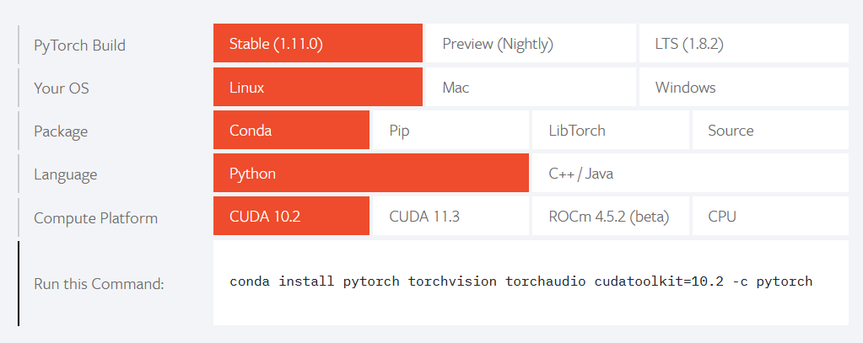
Anaconda 및 PyTorch 설치
Ananconda 환경에 PyTorch 설치하기
Anaconda 환경에서 PyTorch 가상환경 접속하기
conda activate <가상환경 이름>
(ex : ‘pytorch’라는 conda 환경 접속하기 : conda activate pytorch / )
PyTorch 공식 사이트(https://pytorch.org/)에서 제공하는 Anaconda 설치 명령어를 실행시킴
설치하려는 PyTorch 버전과 실행환경을 설정함
※ Anaconda에 설치하기에 Conda 선택
※ CUDA 버전의 경우 nvidia-smi에 나오는 CUDA 버전보다는
사용하는 GPU에 따라 선택하는 것이 적합함
(Nvidia 10xx, 20xx 시리즈 : CUDA 10)
(Nvidia 30xx 이상 시르즈 : CUDA 11)
설치 명령어를 WSL 터미널의 Anaconda 환경에서 실행함
Notes:
목표 예
이 단원을 마치면 다음을 수행할 수 있습니다.
팀 웹 서버에 파일을 저장합니다.
팀 웹 서버의 다른 위치로 파일을 이동합니다.
팀 웹 서버의 파일을 공유합니다.

Slide 37
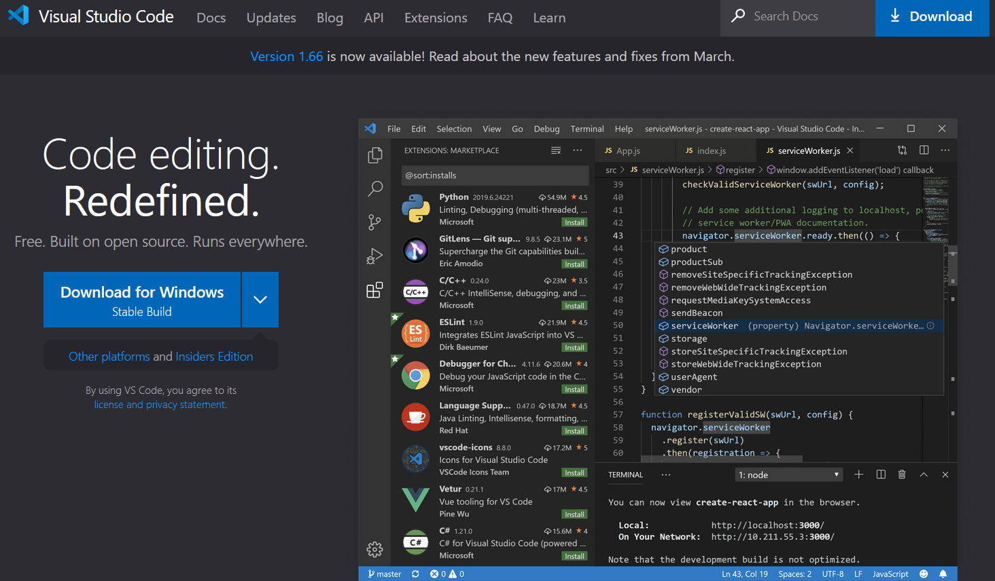
VS Code 연동
VS Code (Visual Studio Code)
마이크로소프트에서 제공하는 IDE
WSL을 이용한 원격 개발 기능 제공
VS Code 사용 이유
Intellisense 지원을 받아 vim, nano 보다 효율적인 개발 환경 구축
MobaXterm의 역할 : 모니터링 및 실행
VS Code의 역할 : 소스코드 작성
Notes:
목표 예
이 단원을 마치면 다음을 수행할 수 있습니다.
팀 웹 서버에 파일을 저장합니다.
팀 웹 서버의 다른 위치로 파일을 이동합니다.
팀 웹 서버의 파일을 공유합니다.

Slide 38
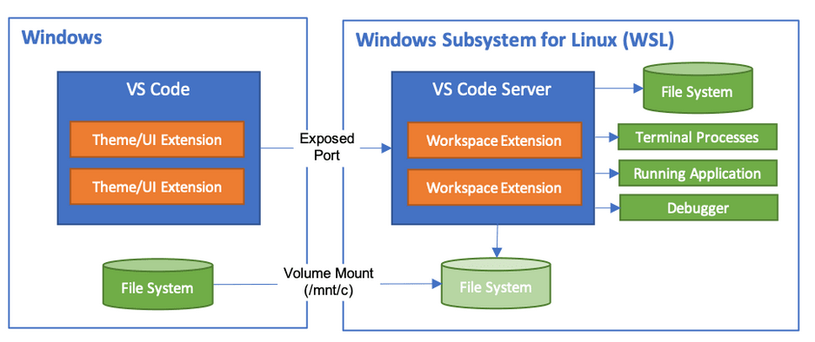
VS Code 연동
VS Code와 WSL은 Server – Client 구조로 연결되어 VS Code에서 작성된 소스코드가 WSL 세션에 전달되는 구조임
또한 서로 File System을 가상화하여 공유함으로서 파일 동기화를 통한 파일 전송도 가능함
Notes:
목표 예
이 단원을 마치면 다음을 수행할 수 있습니다.
팀 웹 서버에 파일을 저장합니다.
팀 웹 서버의 다른 위치로 파일을 이동합니다.
팀 웹 서버의 파일을 공유합니다.

Slide 39
VS Code 연동
VS Code – WSL 연동 참고자료 : https://code.visualstudio.com/docs/remote/wsl
VS Code 공식사이트(https://code.visualstudio.com/)에서 VS Code 다운로드 후 설치
Notes:
목표 예
이 단원을 마치면 다음을 수행할 수 있습니다.
팀 웹 서버에 파일을 저장합니다.
팀 웹 서버의 다른 위치로 파일을 이동합니다.
팀 웹 서버의 파일을 공유합니다.

Slide 40
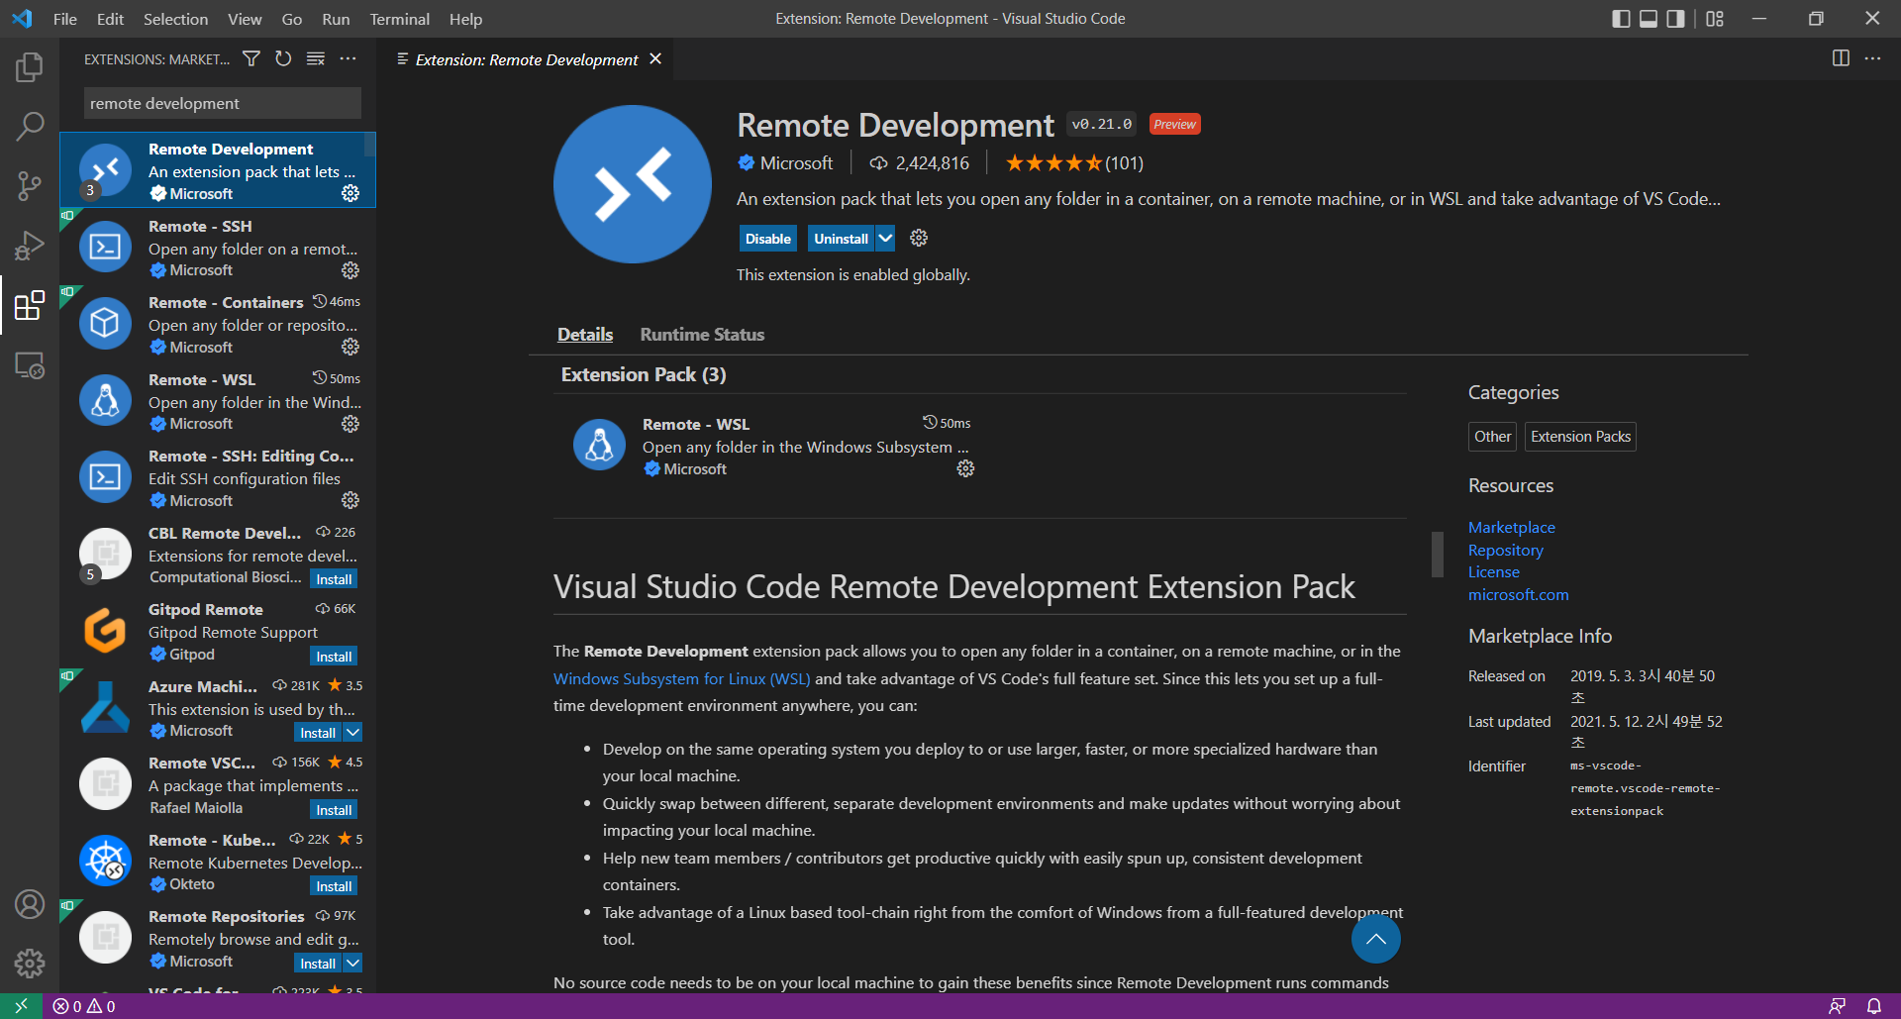
VS Code 연동
VS Code – WSL 연동 참고자료 : https://code.visualstudio.com/docs/remote/wsl
VS Code 설치 후 Extension에서 ‘Remote Development 설치’
Notes:
목표 예
이 단원을 마치면 다음을 수행할 수 있습니다.
팀 웹 서버에 파일을 저장합니다.
팀 웹 서버의 다른 위치로 파일을 이동합니다.
팀 웹 서버의 파일을 공유합니다.

Slide 41
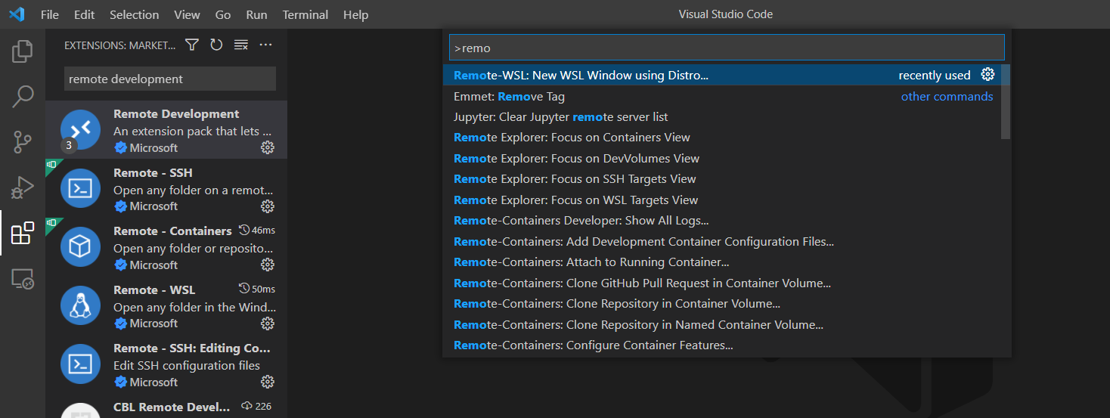
VS Code 연동
VS Code – WSL 연동 참고자료 : https://code.visualstudio.com/docs/remote/wsl
F1 클릭 → Remote-WSL : New WSL Window using Distro 클릭
Notes:
목표 예
이 단원을 마치면 다음을 수행할 수 있습니다.
팀 웹 서버에 파일을 저장합니다.
팀 웹 서버의 다른 위치로 파일을 이동합니다.
팀 웹 서버의 파일을 공유합니다.

Slide 42
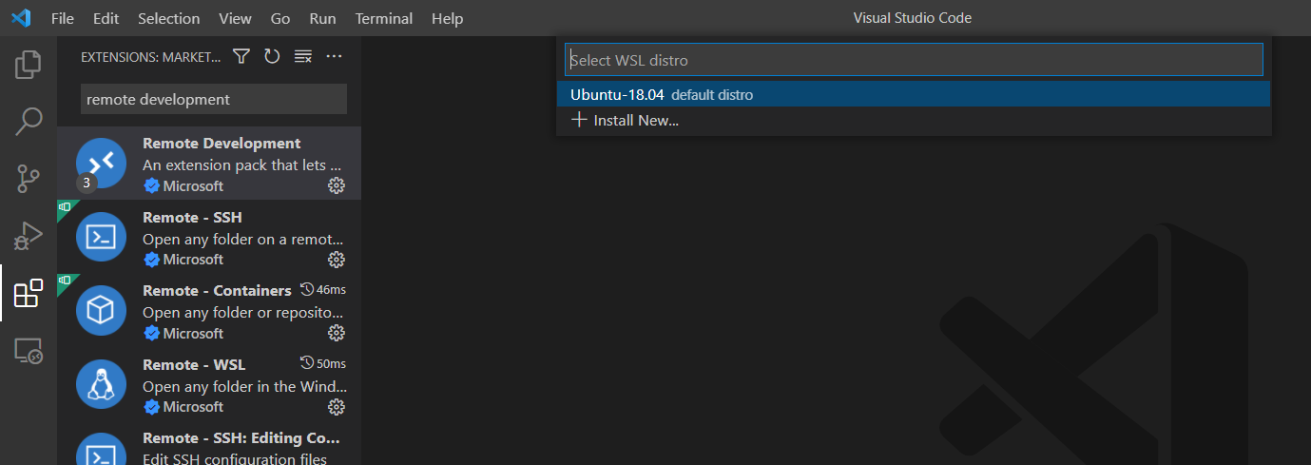
VS Code 연동
VS Code – WSL 연동 참고자료 : https://code.visualstudio.com/docs/remote/wsl
설치된 WSL Linux 선택
Notes:
목표 예
이 단원을 마치면 다음을 수행할 수 있습니다.
팀 웹 서버에 파일을 저장합니다.
팀 웹 서버의 다른 위치로 파일을 이동합니다.
팀 웹 서버의 파일을 공유합니다.

Slide 43
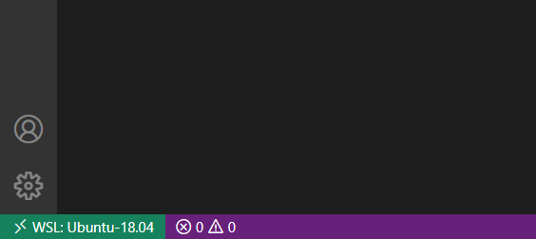
VS Code 연동
VS Code – WSL 연동 참고자료 : https://code.visualstudio.com/docs/remote/wsl
새롭게 실행된 VS Code 창의 좌측 하단에 WSL 연동 여부 확인
Notes:
목표 예
이 단원을 마치면 다음을 수행할 수 있습니다.
팀 웹 서버에 파일을 저장합니다.
팀 웹 서버의 다른 위치로 파일을 이동합니다.
팀 웹 서버의 파일을 공유합니다.

Slide 44
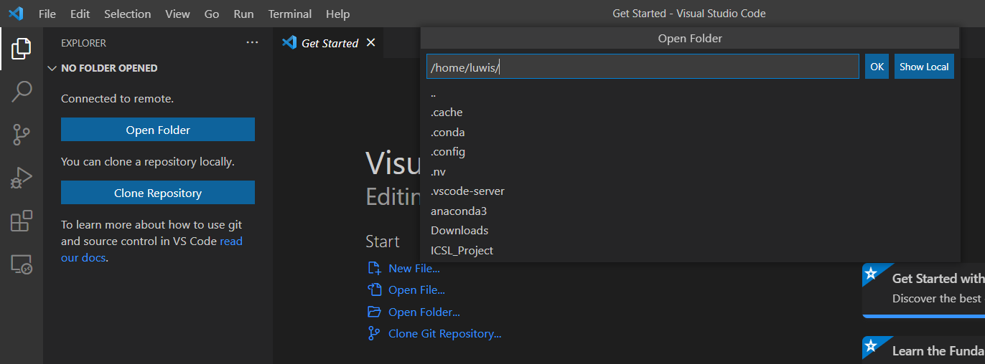
VS Code 연동
VS Code – WSL 연동 참고자료 : https://code.visualstudio.com/docs/remote/wsl
소스코드 디렉토리 이동
좌측 상단 Open Folder 클릭 → 중앙 Open Folder 드롭다운에서 원하는 경로로 이동 → Ok 클릭
Notes:
목표 예
이 단원을 마치면 다음을 수행할 수 있습니다.
팀 웹 서버에 파일을 저장합니다.
팀 웹 서버의 다른 위치로 파일을 이동합니다.
팀 웹 서버의 파일을 공유합니다.

Slide 45
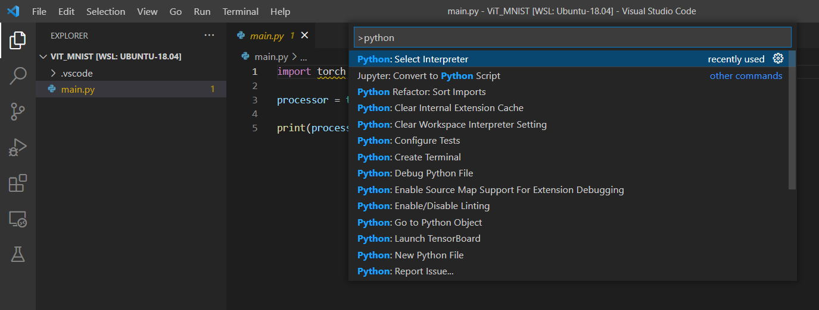
VS Code 연동
VS Code – WSL 연동 참고자료 : https://code.visualstudio.com/docs/remote/wsl
Intellisense 연동 – Anaconda 환경 기준으로 Python Interpreter 설정
(※ Anaconda 가상 환경에서 라이브러리가 설치되었기에 Intellisense가 Anaconda 기준으로 작동하게 해야함)
F1 클릭 → Python : Select Interpreter 선택
Notes:
목표 예
이 단원을 마치면 다음을 수행할 수 있습니다.
팀 웹 서버에 파일을 저장합니다.
팀 웹 서버의 다른 위치로 파일을 이동합니다.
팀 웹 서버의 파일을 공유합니다.

Slide 46
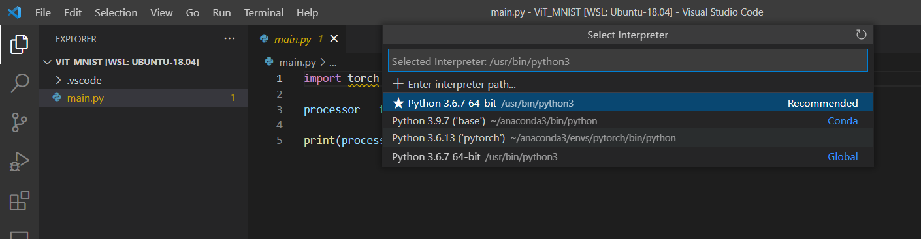
VS Code 연동
VS Code – WSL 연동 참고자료 : https://code.visualstudio.com/docs/remote/wsl
Intellisense 연동 – Anaconda 환경 기준으로 Python Interpreter 설정
(※ Anaconda 가상 환경에서 라이브러리가 설치되었기에 Intellisense가 Anaconda 기준으로 작동하게 해야함)
★ : 현재 Intellisense가 바라보는 / 사용하는 Python Interpreter
Select Interpreter에서 Anaconda 환경 이름에 해당되는 Interpreter 선택 (예 : Python 3.6.13 (‘pytorch’))
Notes:
목표 예
이 단원을 마치면 다음을 수행할 수 있습니다.
팀 웹 서버에 파일을 저장합니다.
팀 웹 서버의 다른 위치로 파일을 이동합니다.
팀 웹 서버의 파일을 공유합니다.

Slide 47
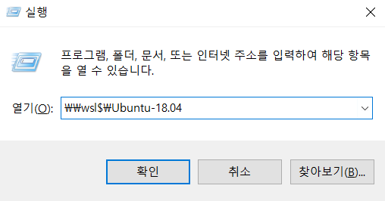
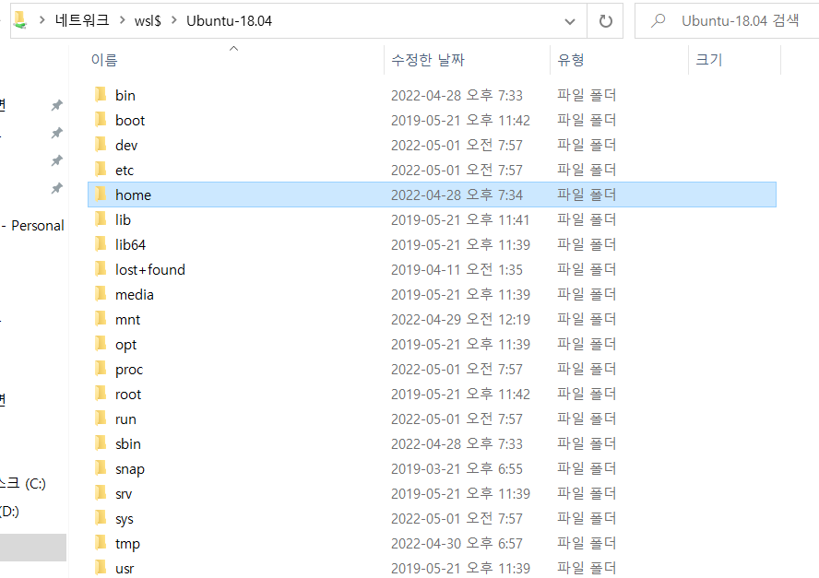
File Directory 열기
윈도우키 + R 실행창 실행
\\wsl$\<Distribution Name> 입력
ex : Ubuntu-18.04 디렉토리 접근
→ \\wsl$\Ubuntu-18.04
home 폴더에 WSL 세션에서 만든 계정에 저장된 파일들을 접근할 수 있음
Notes:
목표 예
이 단원을 마치면 다음을 수행할 수 있습니다.
팀 웹 서버에 파일을 저장합니다.
팀 웹 서버의 다른 위치로 파일을 이동합니다.
팀 웹 서버의 파일을 공유합니다.

Slide 48
감사합니다

